Slide 1
PR-менеджмент как современная информационная технология
ФГОБУ ВПО «Финансовый университет при Правительстве РФ», Челябинский филиал
Авторы: Лазарева В.Н.
Перевозова О.В.

Slide 2

На современном этапе развития организаций всё большее значение приобретает «пиар» как инструмент и механизм развития в конкурентной среде. Без знания методик и принципов PR-менеджмента любая организация становится в условия информационной угрозы.

Slide 3
В эпоху постиндустриального общества все большее значение в работе организаций приобретают современные методы управления, одними их наиболее эффективных методов являются информационные технологии, которые целиком и полностью направлены на рационализацию управленческого процесса.
Информационные технологии (ИТ, также — информационно-коммуникационные технологии) — процессы, методы поиска, сбора, хранения, обработки, предоставления, распространения информации и способы осуществления таких процессов и методов (ФЗ № 149-ФЗ); приёмы, способы и методы применения средств вычислительной техники при выполнении функций сбора, хранения, обработки, передачи и использования данных (ГОСТ 34.003-90); ресурсы, необходимые для сбора, обработки, хранения и распространения информации.

Slide 4
В обществе информационные технологии все чаще относят к компьютерным коммуникациям и это не случайно, так как именно появления компьютеров вывело информационные технологии на новый уровень развития. Однако сегодня информационные технологии включают в себя не только компьютерные новшества, но и любые процессы, связанные со сбором, хранением и обработкой информации. Соответственно, можно сказать следующее, что PR-менеджмент является одной из новейших информационных технологий, так как его основной задачей является информирование общества о процессах происходящих внутри организаций и учреждений.

Slide 5
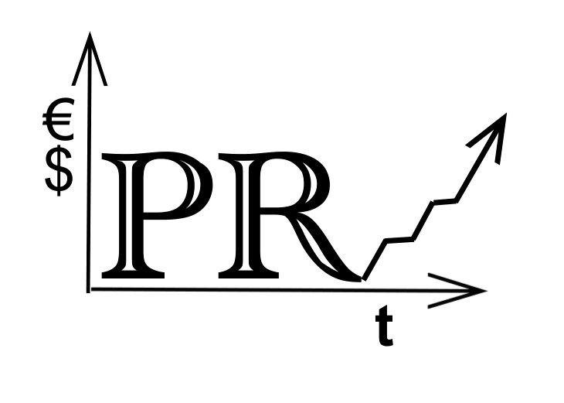
PR- менеджмент:
PR-менеджмент позволяет не просто проинформировать потребителей и клиентов об организации, но и воздействовать на них таким образом, чтобы, оказывая психологическое влияние, убедить в необходимости сотрудничества с организацией.
Важная составляющая любой организации.
Неотъемлимой частью эффективного управления любой организованной формы деятельности.
Стоит в одном ряду с финансовым благополучием, кадровой политикой организации.

Slide 6
Public relations – специфический сектор менеджмента, который направлен на создание благоприятной и доброжелательной социальной деловой среды. В современном менеджменте, предпринимательстве, политике, административной работе PR все более и чем дальше, тем более явно, выходит на первый план, а владение технологией PR становится одним из основных требований к компетентности современного делового человека.

Slide 7
Функции PR-менеджмента:
1. Информирование общества потребителей и клиентов об услугах, товарах компании.
2. Предоставление информации стратегическим партнерам организации в наиболее выгодном свете для компании.
3. Создание имиджа организации, который позволит увеличить эффективность компании.
4. Формирование общественного мнения.
5. Мониторинг событий, происходящих в обществе.

Slide 8
Сфера применения возможностей PR постоянно расширяется, захватывая новые сегменты рынка. Немногие предприятия способны успешно вести деятельность без PR, без рекламы. Число задач, которые решает специалист по PR велико - создание и поддержка имиджа компании, обеспечение сбыта товара, продвижение на рынке новых товаров и услуг - это лишь некоторые из них.
Цели же остаются неизменными: популяризация предлагаемых товаров и услуг, привлечение новых клиентов, расширение и совершенствование отношений с общественностью.

Slide 9
Заключение:
Для многих компаний, как за рубежом, так и России, всегда, а сегодня особенно, велико значение PR в предотвращении, смягчении ударов кризиса, ликвидаций его последствий. Борьба с общественными потрясениями проводится сейчас чаще всего методами кризисного управления и паблик-рилейшнз специалисты по связям с общественностью доказали на практике его способность управлять кризисными ситуациями, снимать напряжение, облегчать ситуацию, восстанавливать общественные устои, возвращать согласие и доверие людей. В конечном итоге деятельность PR компаний ведет к формированию у простых людей устойчивых ценностных ориентиров и побуждает к сознательным действиям.

Slide 10

Спасибо за
внимание

